Slide 1
Украинские земли во второй половине XIX – начале XX в.
Социально-экономическое развитие пореформенной Украины
Общественно-политическая жизнь
Украина в годы революции 1905-1907 гг.
Украина во время Первой Мировой войны

Slide 2
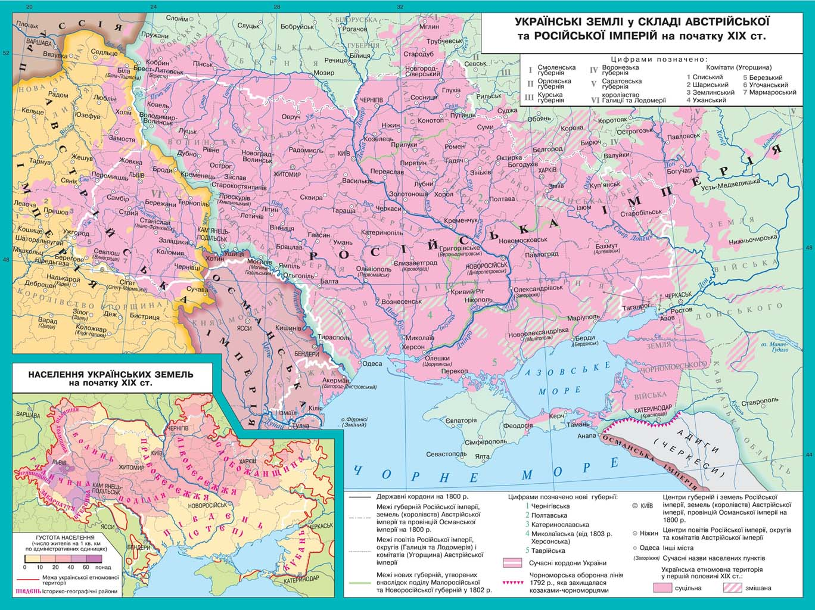

Slide 3
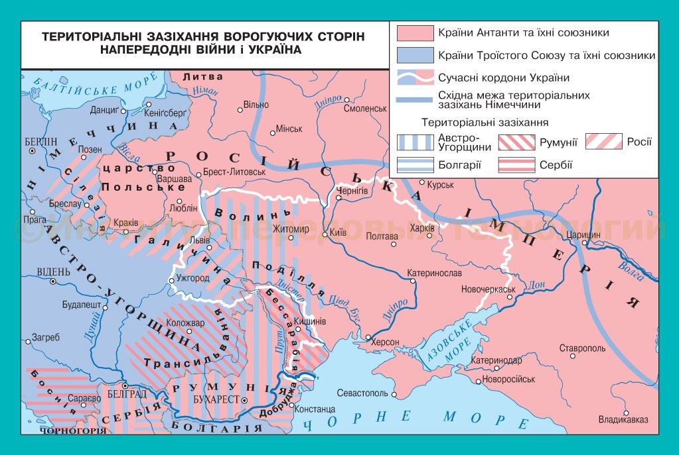

Slide 4
